Slide 1
Longevità ed educazione finanziaria in Italia
Alessandra Mori – Banca d’Italia – Sede di Milano
Referente per l’Educazione Finanziaria
EVENTO - Tradizione e innovazione: quando gli antipodi creano valore
Salone del Risparmio, 15 Aprile 2025

Slide 2
Agenda
L’invecchiamento della popolazione e la ricchezza delle famiglie in Italia
Perché l’educazione finanziaria è utile a una popolazione longeva
Le iniziative formative della Banca d’Italia

Slide 3
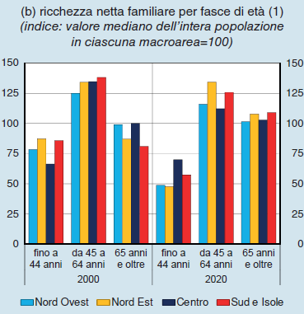
Andamento demografico e distribuzione della ricchezza
Le proiezioni demografiche Istat indicano che nei prossimi 20 anni le persone con più di 65 anni costituiranno circa 1/3 della popolazione residente.
Le scelte di investimento e la domanda di strumenti finanziari variano con l’età.
Le famiglie tendono ad accumulare ricchezza quando sono giovani, per ridurla quando invecchiano.
Tra il 2000 e il 2020 il valore mediano della ricchezza netta dei nuclei familiari in età avanzata è aumentato.
Fonte: elaborazioni su dati dell’Indagine sui bilanci delle famiglie italiane (IBF) sul 2000 e sul 2020.
(1) La classe di età della famiglia è determinata dall’età del principale percettore di reddito

Slide 4
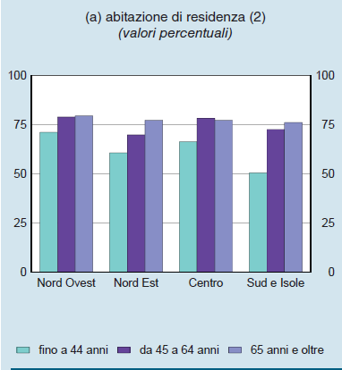
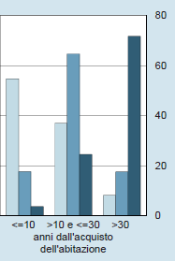
Una ricchezza poco liquida
Prevale la componente dell’abitazione di proprietà.
Si tratta di immobili acquistati da oltre 30 anni, che potrebbero richiedere una riqualificazione energetica per essere collocati sul mercato.
Anche i portafogli finanziari delle famiglie più anziane sono meno liquidi della media: minore l’incidenza dei depositi, maggiore quella del risparmio gestito (non in figura).
Grande opportunità ma anche elementi di attenzione…
anni trascorsi dall’acquisto (3)
Fonte: elaborazioni su dati dell’Indagine sui bilanci delle famiglie italiane (IBF) sul 2020.
(2) Per ciascuna classe di età le barre rappresentano la quota di famiglie che vivono in un’abitazione di proprietà.
(3) Dati riferiti alla Lombardia.

Slide 5
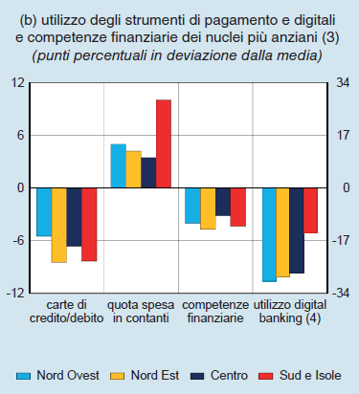
Utilizzo degli strumenti finanziari e competenze finanziarie
Infatti…
L’accesso e l’utilizzo dei servizi di pagamento e finanziari sono diversi a seconda delle fasce di età.
Tra i nuclei più anziani:
minor uso di moneta elettronica
maggior uso del contante.
Nelle famiglie più anziane le conoscenze finanziarie di base sono basse.
E’ molto inferiore l’uso dei servizi bancari offerti tramite i canali digitali (digital divide). Il divario è più contenuto nel Mezzogiorno, dove il ricorso a tali strumenti è modesto.
Fonte: elaborazioni su dati dell’Indagine sui bilanci delle famiglie italiane (IBF) sul 2020.
(3) Ciascuna barra rappresenta la differenza tra il dato della classe di 65 anni e oltre e quello riferito al totale delle famiglie della relativa macroarea. – (4) Scala di destra.

Slide 6
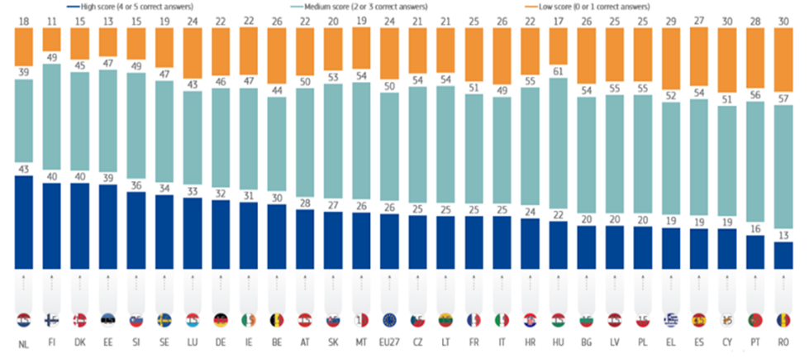
Alfabetizzazione finanziaria in Italia nel confronto internazionale
Le scarse competenze finanziarie non sono un problema solo degli anziani
(numero di risposte corrette sui 5 quesiti BIG FIVE % per paese)
LOW
MID
TOP
Fonte: EU, Monitoring the level of financial literacy in EU, luglio 2023
Comprensione del tasso d’interesse semplice
Comprensione dell’inflazione
Relazione inversa fra prezzo di un titolo e tassi d’interesse
Tempi più lunghi prevedono a parità di tasso più elevati esborsi per interessi
Diversificazione del rischio
BIG FIVE

Slide 7
Perché la Banca d’Italia se ne occupa?
Perché cittadini con un buon livello di cultura finanziaria…
Comprendono più chiaramente rischi e opportunità dei prodotti offerti.
Compiono scelte più consapevoli su indebitamento, risparmio e previdenza.
Contribuiscono alla formazione di un mercato più inclusivo, efficiente e stabile.

Slide 8
Le altre iniziative per le scuole
Le iniziative formative della Banca d’Italia per gli adulti
Centri Provinciali di Istruzione per Adulti (CPIA)
La difficoltà di raggiungere un pubblico adulto.
Un duplice approccio: teorico e pratico.
Non solo lezioni frontali: esempi, test, video, crucipuzzle, calcolatori, simulatori…
Le best practice internazionali (OCSE): formare i formatori.
Attenzione ai segmenti più fragili: senior, stranieri e donne
Progetto Tu e l’Economia
Educazione finanziaria per adulti
Piccole Imprese Scelte Grandi
Le Donne Contano!
Progetto senior: la digitalizzazione
Ed Finanziaria sul luogo di lavoro
https://economiapertutti.bancaditalia.it/

Slide 9
Corso per senior: la digitalizzazione dei servizi bancari
Introduzione e accesso all’home banking da pc e da device
La gestione del conto online: come usare questi servizi bancari in modo corretto
La sicurezza nell’utilizzo dell’home banking: conoscere i rischi ed evitare le truffe

Slide 10
Le Donne Contano! Modulo ABC degli investimenti
Perché è importante investire
I principali strumenti finanziari
La relazione rischio rendimento
La diversificazione del rischio
Esempi pratici – la creazione del nostro portafoglio

Slide 11
Per concludere
La Banca d’Italia è una istituzione pubblica: offre formazione gratuita e senza finalità commerciali
L’educazione finanziaria è uno strumento che accresce l’inclusione, promuove la stabilità finanziaria e agevola il meccanismo di trasmissione della politica monetaria
E’ importante una strategia nazionale per fare rete e agire in maniera sistemica

Slide 12
Grazie per l’attenzione
Domande?

